Slide 1
SGS EKO-PROJEKT
AKREDYTOWANE LABORATORIA BADAWCZE
STAN PRAWNY ORAZ METODYKA USTANAWIANIA STREF OCHRONNYCH UJĘĆ WÓD PODZIEMNYCH

Slide 2
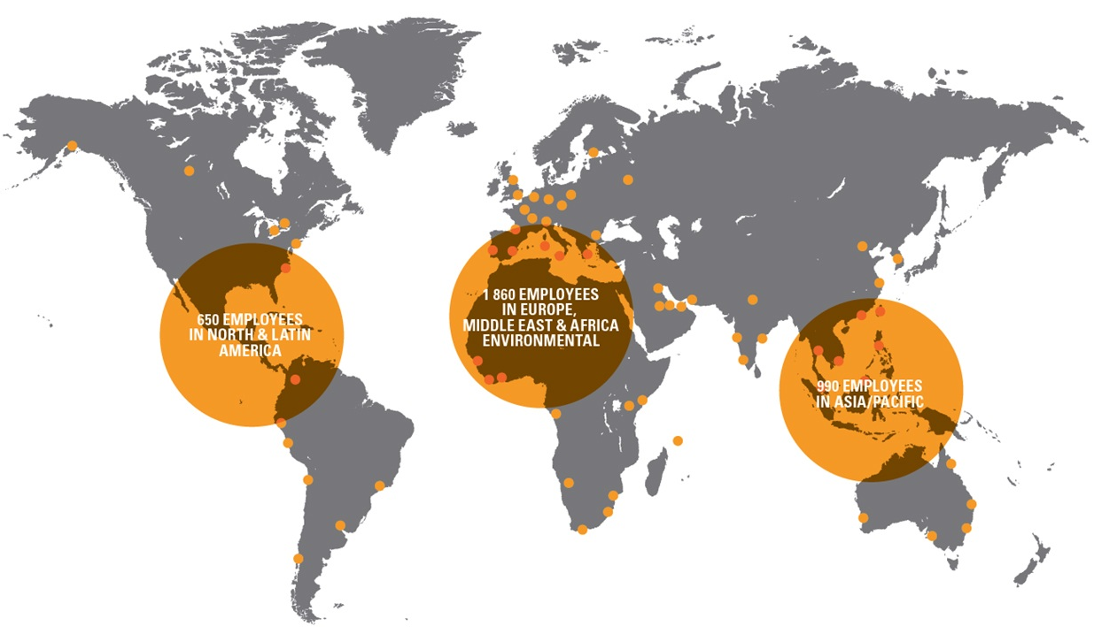
SGS EKO-PROJEKT W GRUPIE SGS
- światowego lidera w dziedzinie inspekcji, weryfikacji, badań i certyfikacji
80 000 pracowników, przeszło 3 500 w branży środowiskowej
Ponad 1000 biur i laboratoriów w 140 krajach
Roczny obrót z usług środowiskowych w wysokości 300 mln CHF
Notes:
2

Slide 3
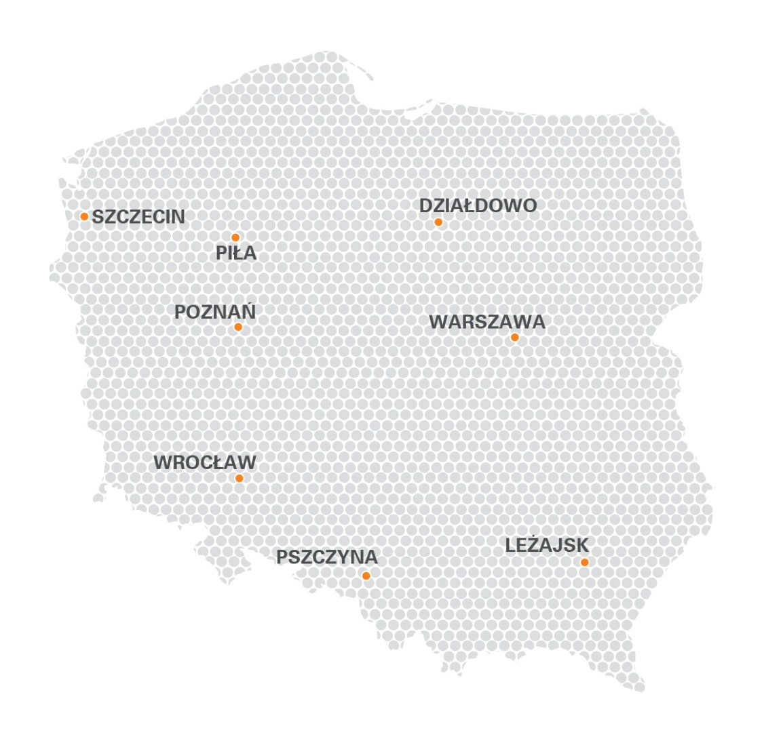
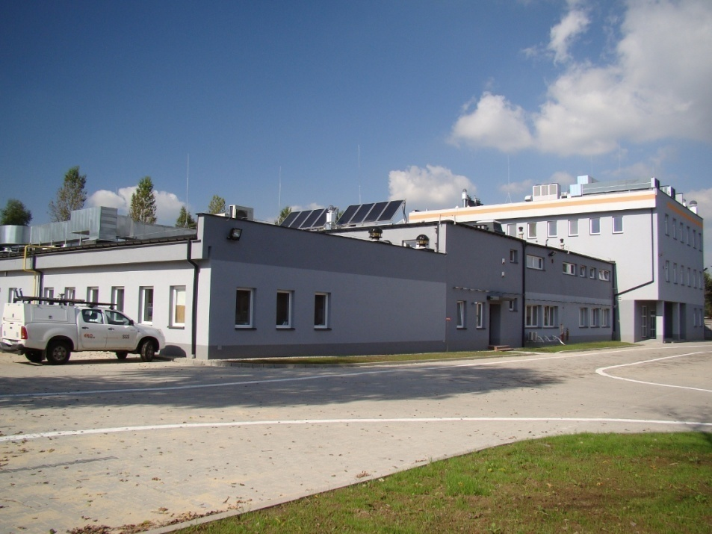
NASZE LOKALIZACJE
PSZCZYNA – Laboratorium główne i biuro
WARSZAWA - Biuro
WROCŁAW – Biuro
POZNAŃ – Biuro
SZCZECIN – Biuro
LEŻAJSK – Laboratorium i biuro
PIŁA – Laboratorium
DZIAŁDOWO – Laboratorium i biuro
Najnowocześniejsze laboratorium w Polsce
- 2300 m² powierzchni laboratoryjnej

Slide 4
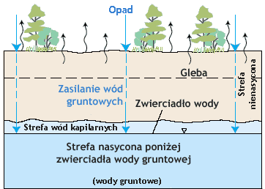
ZAKRES PRAC
WODY PODZIEMNE, SKĄD POCHODZĄ?
źródło: file:///E:/woda/cyklhydrogeologiczny.gif

Slide 5
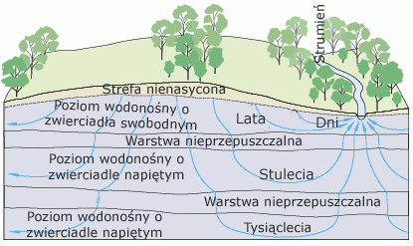
http://www.galeria-biznesu.pl
źródło:

Slide 6
PODSTAWA PRAWNA DO USTANAWIANIA STREF OCHRONNYCH
WOKÓŁ UJĘĆ WÓD PODZIEMNYCH
Strefy ochronne ujęć wód ustanawiane są w oparciu o wytyczne zawarte w ustawie z dnia 18 lipca 2001 r. Prawo wodne (Dz. U. 2012, poz. 145).
Nowelizacja ustawy Prawo wodne, ogłoszona w dniu 05 stycznia 2011 r.
(Dz. U. nr 32, poz. 159) weszła w życie z dniem 18 marca 2011 r.
„Art. 21. - 1. Strefy ochronne ujęć wody ustanowione przed dniem 01 stycznia 2002 r. wygasają z dniem 31 grudnia 2012 r.; 2. Postępowania administracyjne toczące się w sprawach dotyczących stref ochronnych ujęć wody i nie zakończone w terminie do dnia 31 grudnia 2012 r. zostają umorzone.”
Oznacza to, iż w przypadku stref ustanowionych przed 2002 r. oraz wygaszonych w/w ustawą, należy dokonać oceny czy istnieje potrzeba ustanawiania strefy ochronnej ujęcia wody.

Slide 7
ZAGROŻENIA WÓD PODZIEMNYCH
geogeniczne (naturalne) – niekorzystne zmiany składu chemicznego są związane z przekształceniami dynamicznego pola hydrochemicznego, nie ma emisji zanieczyszczeń spoza warstwy wodonośnej;
antropogeniczne – pochodzą spoza warstwy wodonośnej i są emitowane z ognisk zanieczyszczeń, które mają charakter przestrzenny: od punktowego do wielkopowierzchniowego.
Możliwość i skala antropogenicznego zanieczyszczenia wód podziemnych w dużej mierze zależą od głębokości zalegania wód i izolacji poziomów wodonośnych od powierzchni terenu. Najbardziej narażone na degradacje są wody czwartorzędowe, oraz szczelinowe i szczelinowo – krasowe zbiorniki wodonośne – dobre własności filtracyjne tych poziomów stwarzają dogodne warunki do migracji zanieczyszczeń.

Slide 8
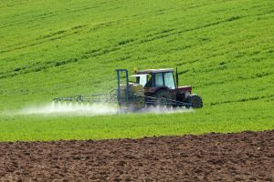
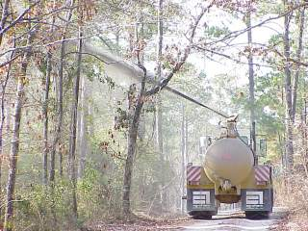
główne zagrożenia jakości wód podziemnych:
chemizacja rolnictwa i leśnictwa
źródło: http://www.ekologiaeko.friko.pl
Notes:
Studnia chłonna, jak i rowy melioracji szczegółowej, lub inne rowy i kanały o szer. powyżej 1,5 m są urządzeniami wodnymi na które wymagane jest pozwolenie wodnoprawne zg. Z art. … Prawa wodnego
Zespół współdziałających otworów i studni odwadniających wykonanych z powierzchni terenu lub z wyrobiska podziemnego, zlokalizowanych w układzie liniowym poprzecznie do kierunku przepływu wód podziemnych. Zadaniem bariery odwadniającej jest odcięcie dopływu wód podziemnych do obiektu chronionego barierą (bariera zewnętrzna), a także obniżenie zwierciadła wody podziemnej w strefie lokalizacji tego obiektu (bariera zewnętrzna i wewnętrzna). Bariery odwadniające stosuje się w górnictwie odkrywkowym jako element → odwadniania sposobem studziennym lub → odwadniania kombinowanego, a także do odwadniania wykopów budowlanych.

Slide 9
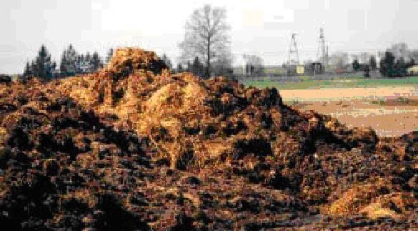
niewłaściwe stosowanie nawozów naturalnych w tym gnojowicy
źródło: www.wwf.pl
Notes:
Dla przedsięwzięć:
Z grupy I - inwestor nie jest zobligowany do zgłoszenia się do odpowiedniego organu w celu ustalenia zakresu raportu;

Slide 10
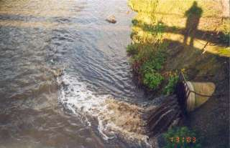
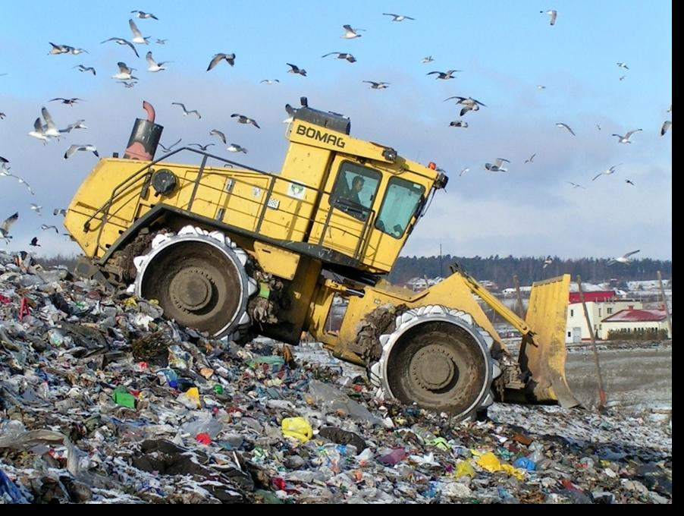
ogólnie zły stan sanitarny wsi: brak systemów kanalizacyjnych, niedostateczną liczba i skuteczność oczyszczalni ścieków (tego typu zagrożenia dotyczą dużej części obszaru kraju, ale w największym stopniu Polski południowo - zachodniej, północno - zachodniej i centralnej),
nieodpowiednio przygotowane składowiska odpadów, zwłaszcza niebezpiecznych, a także wylewiska odpadów płynnych,
http://www.zut.com.pl

Slide 11
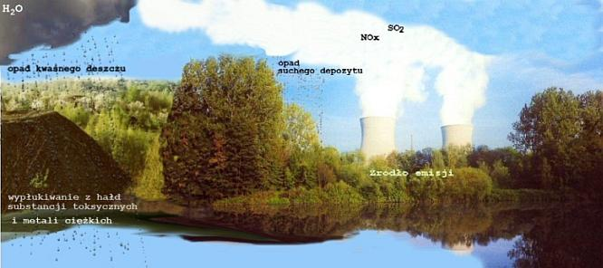
nieszczelne zbiorniki ściekowe,
· zanieczyszczenia atmosfery (emisja gazów i pyłów - kwaśne deszcze).
· transport - stwarza szereg potencjalnych i rzeczywistych ognisk zanieczyszczeń wynikających z ruchu pojazdów, przesyłania rurociągami paliw płynnych i ich magazynowania oraz dystrybucji, funkcjonowaniem punktów obsługi pojazdów oraz związanych z ruchem torowym.

Slide 12
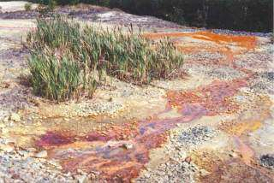
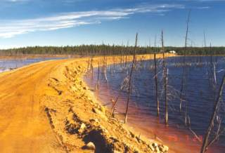
dużym zagrożeniem jakości wód podziemnych są rozproszone na terenie całego kraju punktowe ogniska zanieczyszczeń, np. niewłaściwie zaprojektowane i wykonane magazyny środków chemicznych, stacje benzynowe, tereny niewłaściwego magazynowania surowców, półproduktów i wyrobów gotowych itp.
istotne zagrożenie, jeżeli chodzi o jakość i ilość wód podziemnych, stwarza przemysł wydobywczy - górnictwo. Z jednej strony jest to ubożenie zasobów wody w wyniku odwadniania górotworu wokół wyrobisk górniczych, z drugiej zaś uruchomienie procesów migracji zanieczyszczeń z powierzchni terenu oraz procesów ascenzji zasolonych wód wgłębnych.
górnictwo (głównie odkrywkowe) - przekształca powierzchnię ziemi i odkrywa warstwę wodonośną umożliwiając łatwe jej zanieczyszczenie, powoduje głębokie i rozległe leje depresyjne. Górnictwo podziemne zanieczyszcza cieki i wody podziemne słonymi wodami kopalnianymi.
http://http://www.ekologiaeko.friko.pl
Notes:
Ekrany zabezpieczające mogą być ułożone poziomo albo skośnie, np. w celu zabezpieczenia ognisk zanieczyszczeń stałych, czy też ciekłych lub ciekło-stałych;
Pionowo w celu przecięcia przepływu wód zanieczyszczonych.
Ekrany mają charakter urządzeń całkowicie zamykających

Slide 13
ZASIĘG STREFY OCHRONY POŚREDNIEJ
Zgodnie z art. 52.1 Prawa wodnego, strefę ochronną dzieli się na teren ochrony:
1). bezpośredniej;
2). pośredniej
Art. 52.3 Dopuszcza się ustanowienie strefy ochronnej obejmującej wyłącznie teren ochrony bezpośredniej, jeżeli jest to uzasadnione lokalnymi warunkami hydrogeologicznymi, hydrologicznymi i geomorfologicznymi oraz zapewnia konieczna ochronę ujmowanej wody.
Teren ochrony pośredniej ujęcia wód podziemnych obejmuje obszar zasilania ujęcia wody, jeżeli czas przepływu wody od granicy obszaru zasilania do ujęcia jest dłuższy od 25 lat, strefa ochronna powinna obejmować obszar wyznaczony 25-letnim czasem wymiany wody w warstwie wodonośnej.
Dla ustanowienia strefy ochrony pośredniej dokonuje się analizy kierunków spływu wód powierzchniowych, gruntowych, kierunków drenażu ścieków oraz układu ekranów nieprzepuszczalnych.

Slide 14
WNIOSEK I DOKUMENTY DO NIEGO WYMAGANE
W celu ustanowienia strefy ochronnej ujęcia wody właściciel ujęcia składa w RZGW wniosek (w 2 egz. + wersja elektroniczna na CD), zawierający następujące elementy:
1) uzasadnienie potrzeby ustanowienia strefy ochronnej oraz propozycje granic wraz z planem sytuacyjnym,
2) charakterystykę techniczną ujęcia wody,
3) propozycje zakazów, nakazów i ograniczeń dotyczących użytkowania gruntów oraz korzystania z wód na terenie ochrony pośredniej.
Do wniosku o ustanowienie strefy ochronnej ujęcia wód podziemnych należy dołączyć dokumentację hydrogeologiczną przyjętą/zatwierdzoną przez właściwy organ administracji geologicznej.

Slide 15
MATERIAŁY I WYTYCZNE KONIECZNE
DO SPORZĄDZENIA WNIOSKU
1) uzasadnienie zasięgu zaproponowanej strefy ochrony bezpośredniej oraz pośredniej ze szczegółowym wyjaśnieniem ewentualnych zmian zasięgu strefy w stosunku do propozycji zawartej w dokumentacji hydrogeologicznej;
2) obszerne uzasadnienie zaproponowanych zakazów i nakazów i ograniczeń, które mają obowiązywać na terenie strefy ochrony pośredniej (każda z propozycji winna posiadać szczegółowe uzasadnienie);
3) kserokopia zawiadomienia lub decyzji o przyjęciu/zatwierdzeniu bez zastrzeżeń dokumentacji hydrogeologicznej;
4) dokument, na podstawie którego możliwe będzie ustalenie prawa własności do działek/działki, na której zlokalizowany jest teren ochrony bezpośredniej;
5) dokument zaświadczający o prawie własności ujęcia wody;
aktualne analizy wody surowej;
7) mapa ewidencji gruntów z naniesionymi numerami działek i przedstawioną granicą terenu ochrony bezpośredniej, jak również pośredniej oraz w miarę możliwości z urządzeniami ujęcia

Slide 16
zestawienie informacji pochodzących z ewidencji gruntów dotyczących działek przygotowane, oddzielnie dla terenu ochrony bezpośredniej i pośredniej:
9) granice strefy należy dostosować w miarę możliwości do granic działek zlokalizowanych w strefie ochronnej, starając się przy tym zachować kształt i granice strefy wyznaczonej w dokumentacji hydrogeologicznej;
10) opis granic strefy pośredniej w oparciu o punkty charakterystyczne w terenie, przygotowany w taki sposób, aby było możliwe ustalenie ich przebiegu w topografii terenu;
11) informacja dotycząca powierzchni strefy z podziałem na teren ochrony bezpośredniej i pośredniej (powierzchnia zgodna z wyznaczeniem w terenie);
12) zaproponowaną granicę terenu ochrony pośredniej ze wskazaną lokalizacją tablic informacyjnych należy nanieść na mapę topograficzną w formacie A-3 (możliwy podział na arkusze), która będzie stanowiła załącznik do rozporządzenia;
13) prawomocna decyzja pozwolenia wodnoprawnego na pobór wód;
14) decyzje dotyczące ustanowienia, uchylenia, wygaszenia stref ochronnych przedmiotowego ujęcia wody, wydane przez organy administracyjne według obowiązywania Prawa wodnego przed 2002 r.

Slide 17
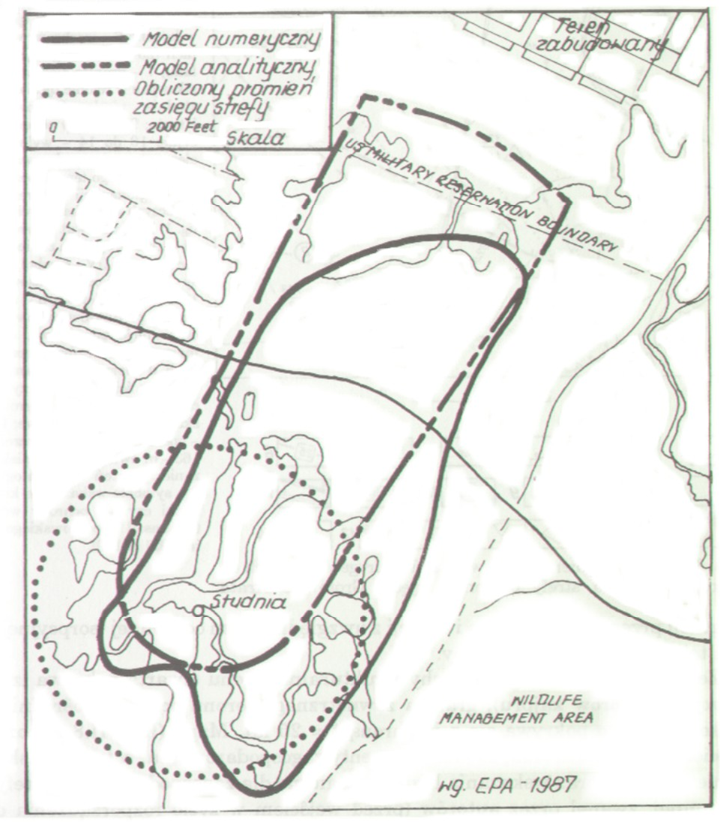
Strefę ochronną ustanawia, w drodze aktu prawa miejscowego, dyrektor regionalnego zarządu gospodarki wodnej, na wniosek i koszt właściciela ujęcia wody, wskazując zakazy, nakazy, ograniczenia oraz obszary, na których one obowiązują

Slide 18
ZAKAZY I NAKAZY OBOWIĄZUJĄCE W STREFACH
OCHRONY BEZPOŚREDNIEJ I POŚREDNIEJ
Na terenach ochrony bezpośredniej ujęć wód podziemnych oraz powierzchniowych zabronione jest użytkowanie gruntów do celów niezwiązanych z eksploatacją ujęcia
Na terenach ochrony pośredniej może być zabronione lub ograniczone wykonywanie robót oraz innych czynności powodujących zmniejszenie przydatności ujmowanej wody lub wydajności ujęcia

Slide 19
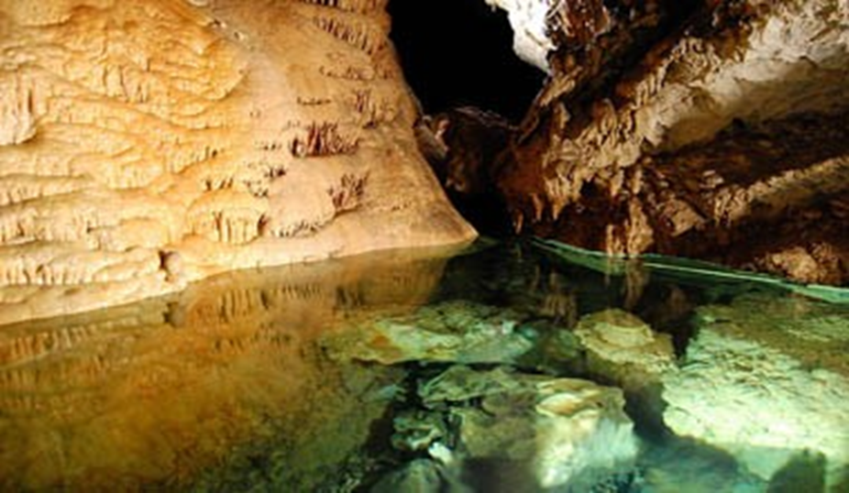
"Wodo, nie masz ani smaku, ani koloru, ani zapachu,
nie można ciebie opisać, pije się ciebie, nie znając
ciebie. Nie jesteś niezbędną do życia: jesteś samym
życiem. (...) jesteś największym bogactwem,
jakie istnieje na świecie."
Antoine Saint Exupery, W sercu pustyni.
Dziękuję za uwagę

Slide 20
SGS EKO-PROJEKT Sp. z o. o.
ul. Cieszyńska 52 A
43-200 Pszczyna
t +48 32/ 449 2500
f +48 32/ 447 2072
www.pl.sgs.com

